Slide 1
Как разработать чат-бота в Telegram на Python

Slide 2
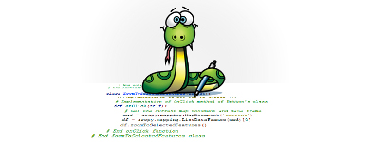
В программе
История возникновения Python
Язык Python за 10 минут
Этапы создание Telegram бота
Развертывание бота

Slide 3
Краткая история

Slide 4
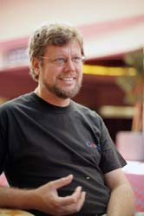
Автор Python
Гвидо ван Россум — нидерландский программист, автор языка программирования Python.
«[…] in December 1989, I was looking for a “hobby” programming
project that would keep me occupied during the week around
Christmas. My office […] would be closed, but I had a home
computer, and not much else on my hands.»
Foreword for “Programming Python” (1st ed.)

Slide 5
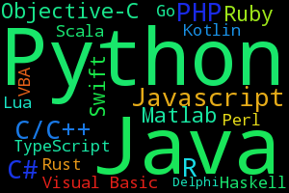

Slide 6
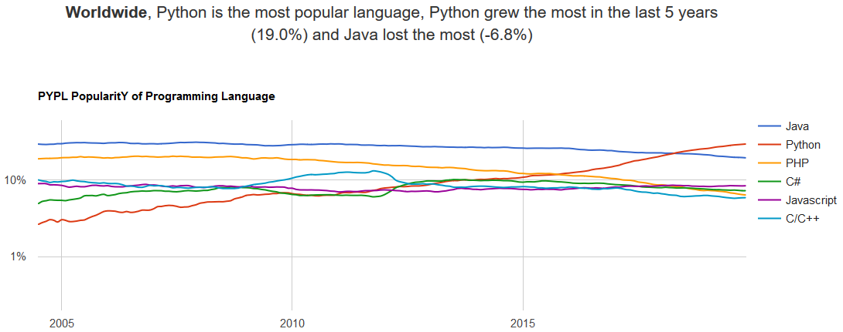
Популярность языков программирования
http://pypl.github.io/PYPL.html
Notes:
http://pypl.github.io/PYPL.html

Slide 7
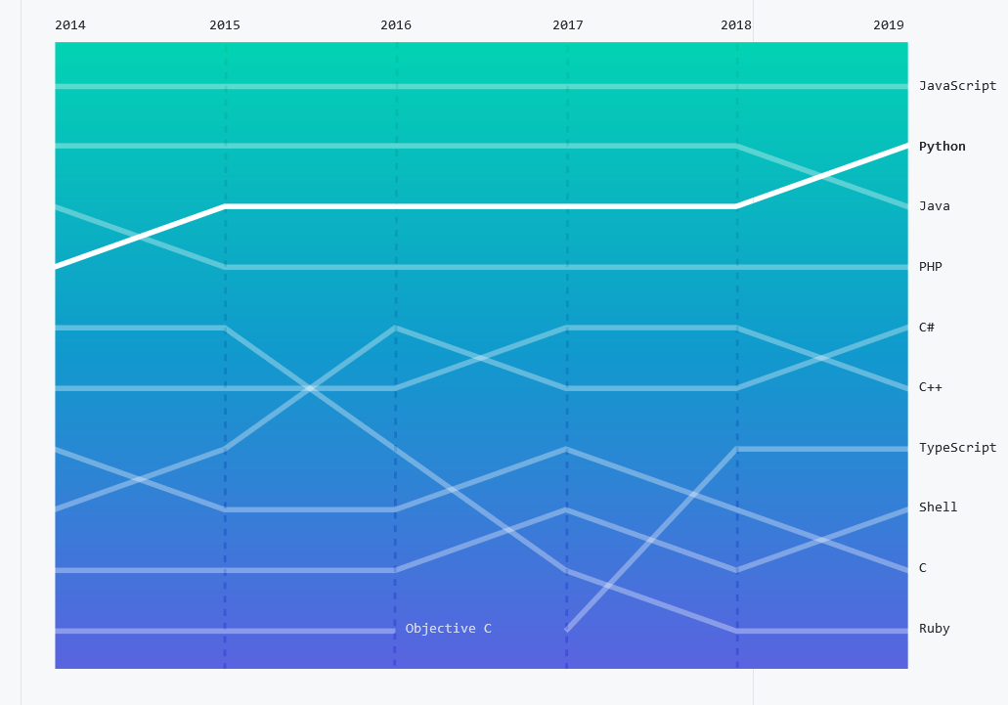
По данным сайта GitHub.com
In the last year, developers collaborated in more than 370 primary languages on GitHub.
https://octoverse.github.com

Slide 8
Быстрый старт

Slide 9
Как начать?
Установить интерпретатор с сайта http://python.org
Скачать и установить PyCharm или Visual Studio Code
Изучить синтаксис
или
http://repl.it

Slide 10
Изучить python
https://edx.prometheus.org.ua/courses/KPI/Programming101/2015_T1/about
https://pythonworld.ru
https://letpy.com
https://compscicenter.ru/courses/python/2015-autumn/classes
https://stepik.org/catalog?q=python
https://www.coursera.org/specializations/python
https://www.edx.org/learn/python

Slide 11
Начинаем программировать
Типы данных
Переменные
Условия
Циклы
Функции
Декораторы

Slide 12
Как стать Python разработчиком?

Slide 13
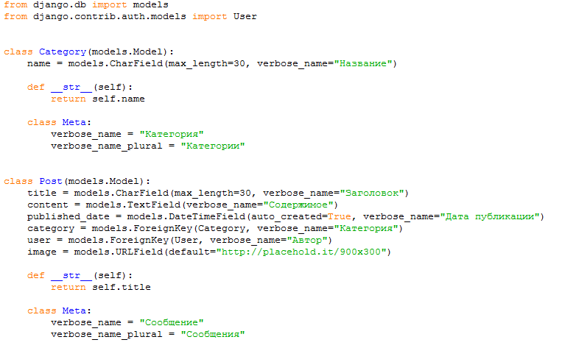
Шаг 1. Изучить основы синтаксиса языка

Slide 14
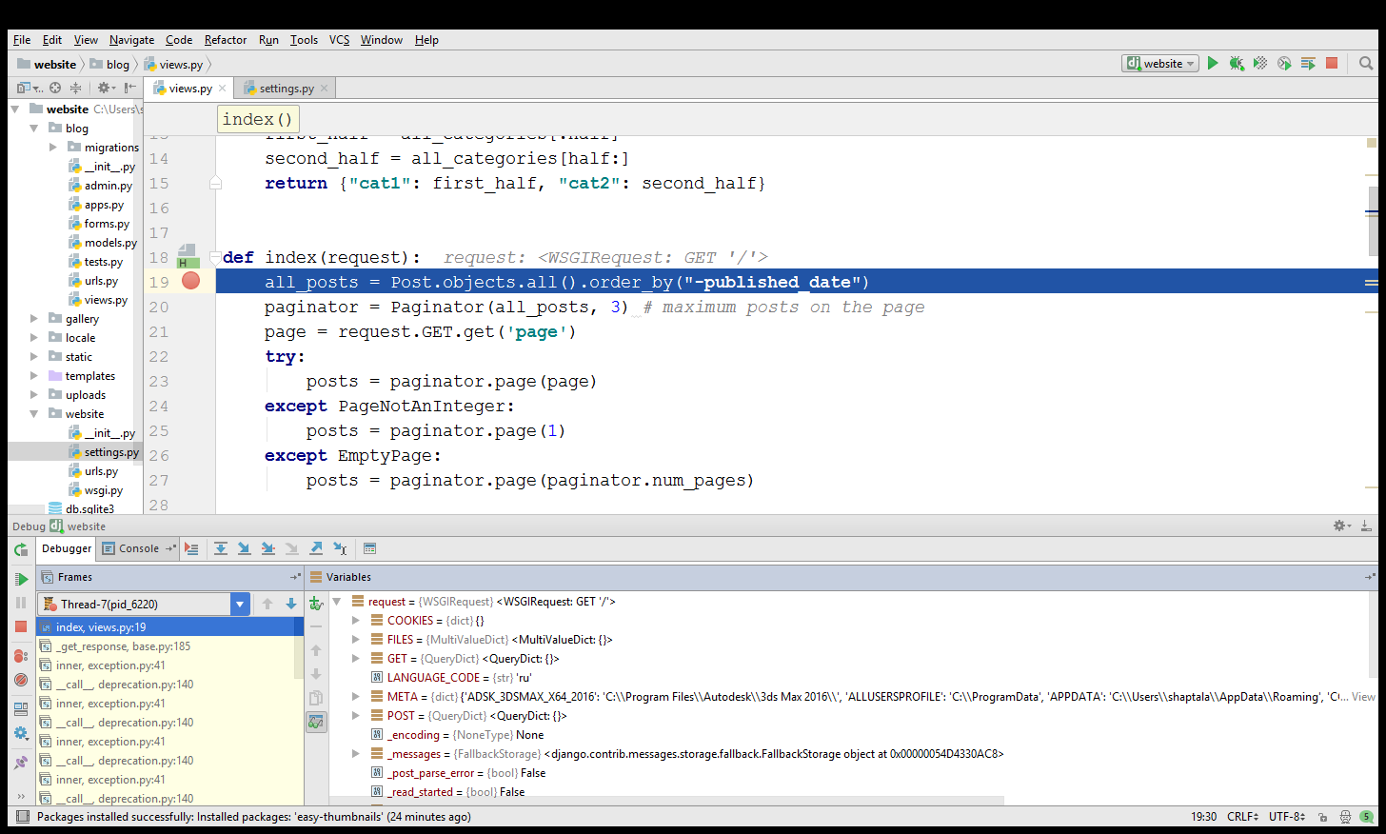
Шаг 2. Освойте инструменты разработки и отладки приложения

Slide 15
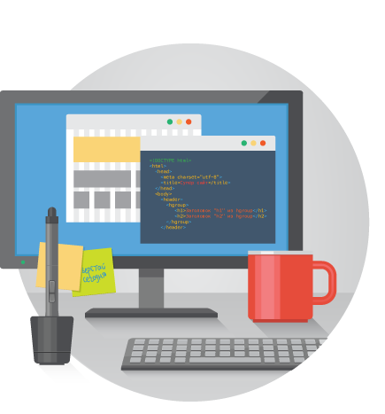
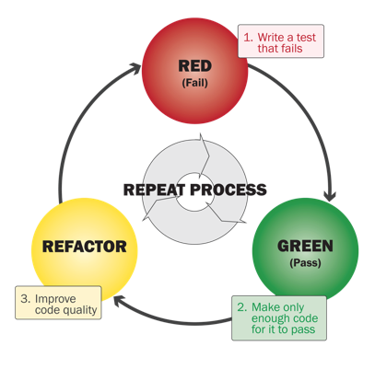
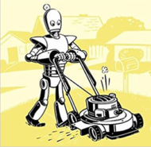
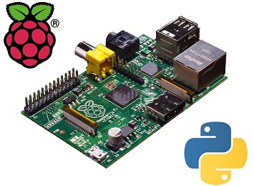
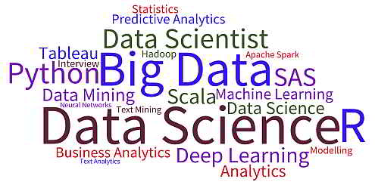
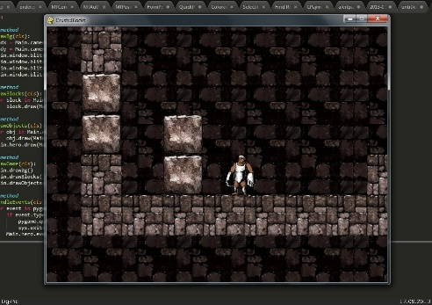
Шаг 3. Выберите направление
Системное
администрирование
Web-разработка
Тестирование
Встроенные системы
(embedded systems)
Научные
исследования
Разработка прикладного
ПО, в том числе игр

Slide 16









Шаг 4. Изучите фреймворки и библиотеки

Slide 17

Шаг 5. Практика, практика и еще раз практика!!!

Slide 18
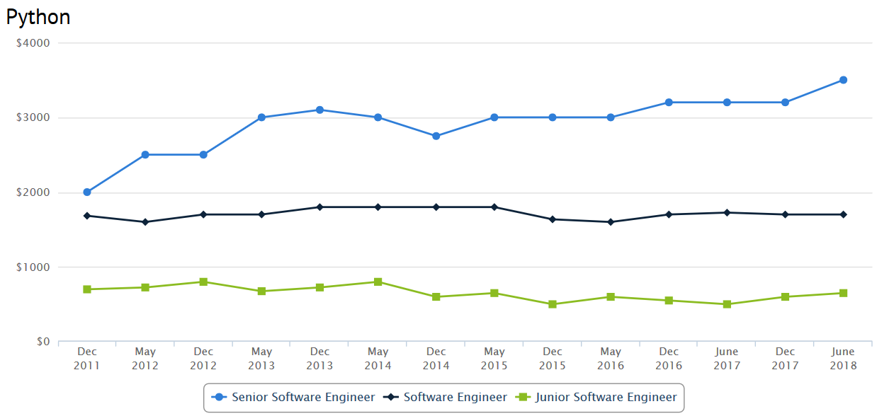
Динамика зарплат Python программистов

Slide 19
Советы по выбору учебного заведения
Актуальные программы обучения
Уровень и качество обучения
Материально-техническая база
Учитывать потребности и способности студентов
Отзывы выпускников
Удобный график занятий
Трудоустройство

Slide 20
Основы программирования на python

Slide 21

Создание чат-бота в Telegram на Python

Slide 22
/algorithm
Создаём бота в Telegram (@BotFather)
Создаем скрипт bot.py
Добавляем батарейки (pyTelegramBotAPI)
Реализуем логику
Тестируем

Slide 23
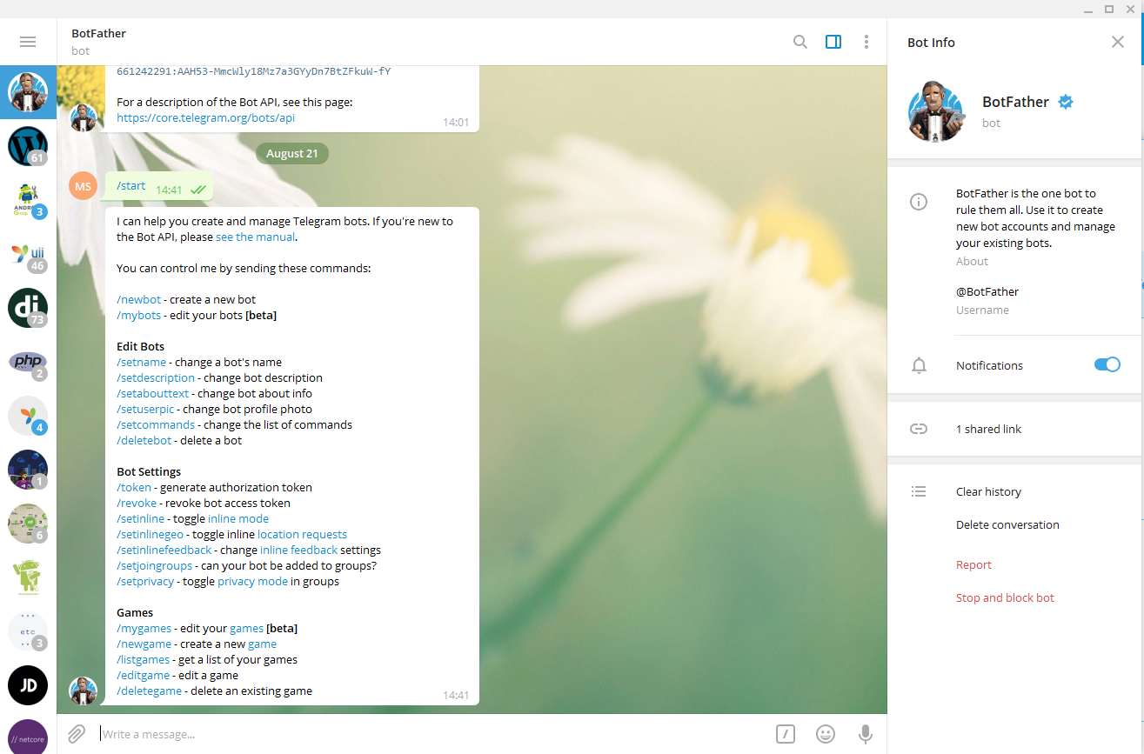
@BotFather

Slide 24
bot.py
# 1. Подключение нужных пакетов (батарейки) import datetime import telebot import tokens # 2. Создаем бота bot = telebot.TeleBot(token=tokens.telegram) # 3. Простой эхо чат @bot.message_handler(content_types=['text']) def echo(msg): print(str(datetime.datetime.now()) + ": " + msg.text) bot.send_message(chat_id=msg.chat.id, text=msg.text)

Slide 25
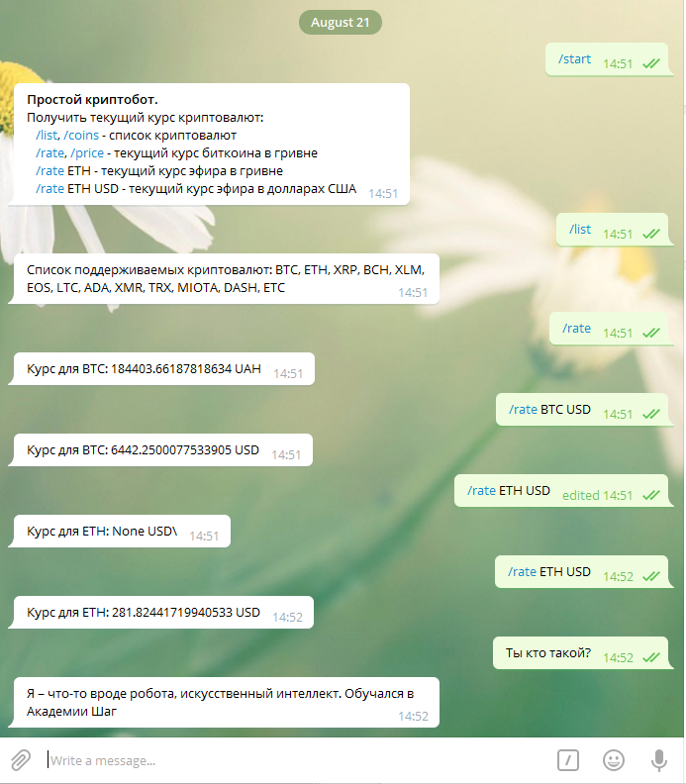
Тестирование

Slide 26
Спасибо за внимание

